Slide 1
Выпускная квалификационная работа на тему
Веб-интерфейс
к автоматизированному рабочему месту кассира

Slide 2
Цель и задачи работы
Цель — создание web-интерфейса для автоматизированного рабочего места кассира.
Задачи:
проанализировать организационно-штатную структуру фирмы «Нионка» и особенности работы кассира по оформлению отчётных документов.
рассмотреть преимущества удалённого доступа к рабочему месту кассира
выбрать программные средства и технологии для разработки web-интерфейса АРМ кассира;

Slide 3
Виды деятельности
изготовление и реализация тканей для мебели;
разработка и реконструкция мебели по индивидуальным заказам;
Реализация мебельной фурнитуры.

Slide 4
Организационная структура

Slide 5
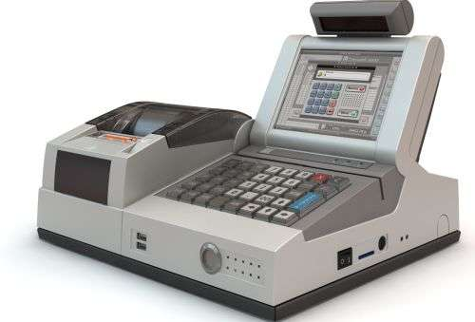
АРМ кассира

Slide 6
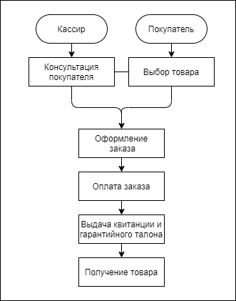
Алгоритм оплаты товара

Slide 7
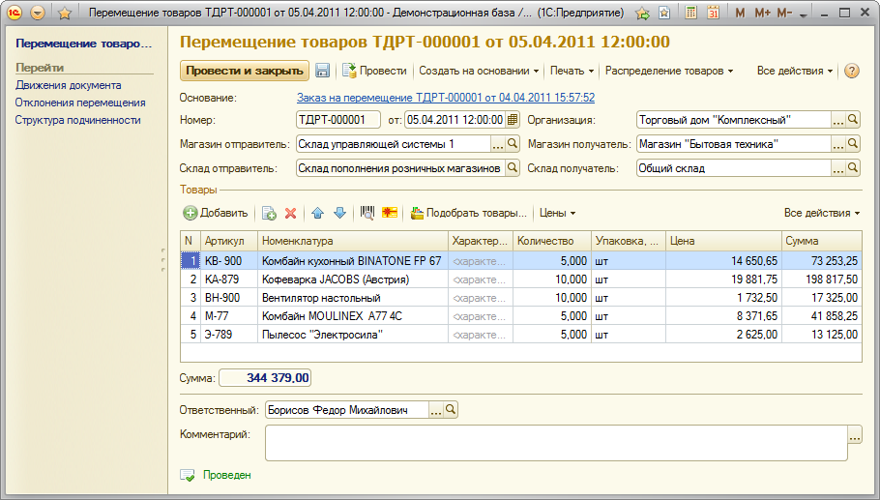
1С розница

Slide 8
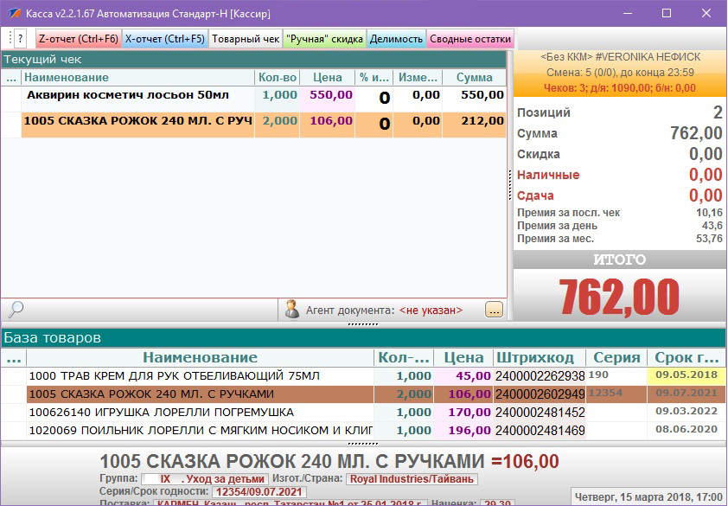
ККС АРМ Кассира

Slide 9
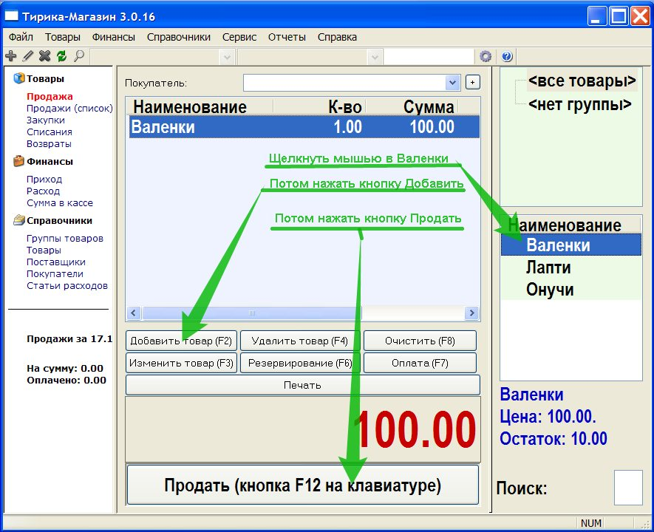
Тирика-магазин

Slide 10
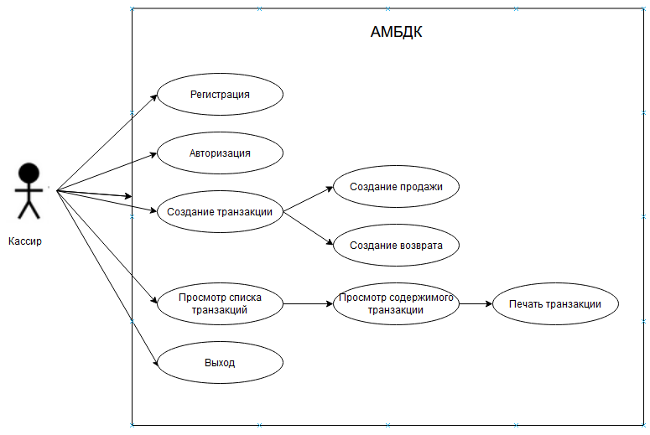
Use cases

Slide 11
Средства разработки
Visual Studio Code
Rider
DataGrid

Slide 12
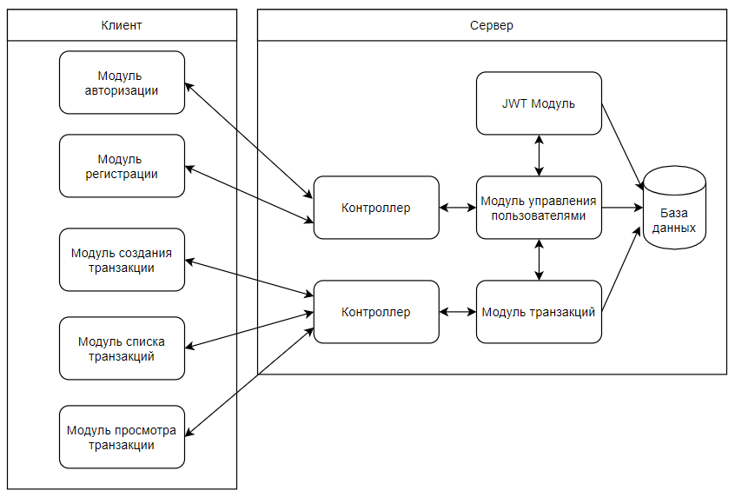
Структура программного комплекса

Slide 13
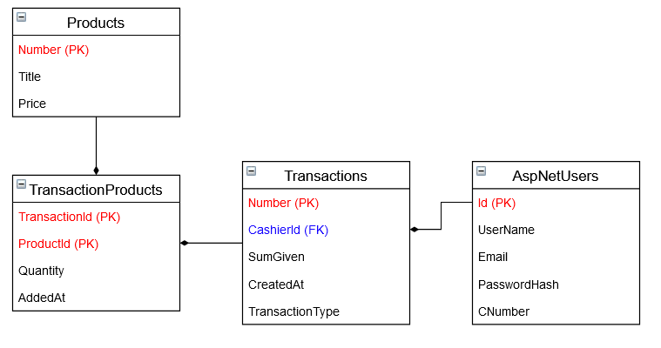
Инфологическая модель БД

Slide 14
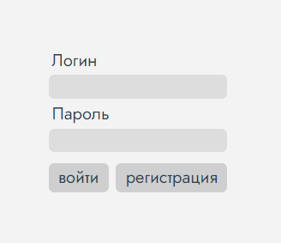
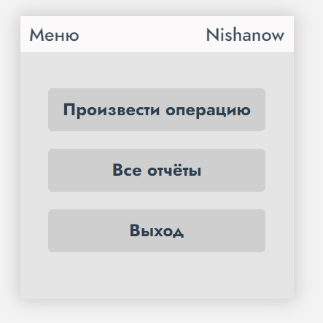
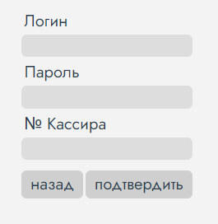
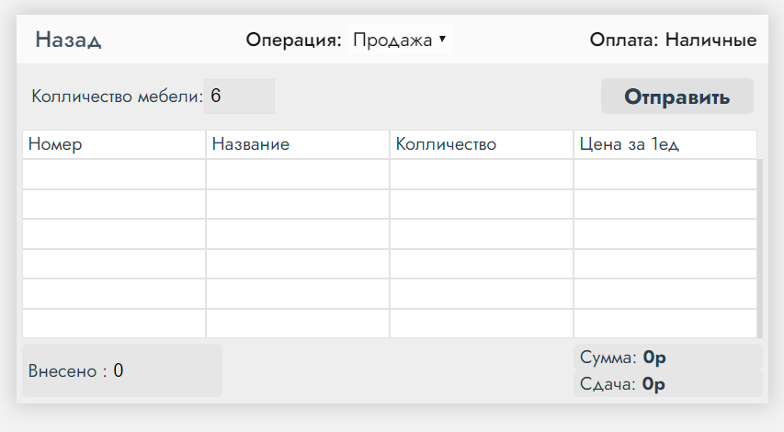
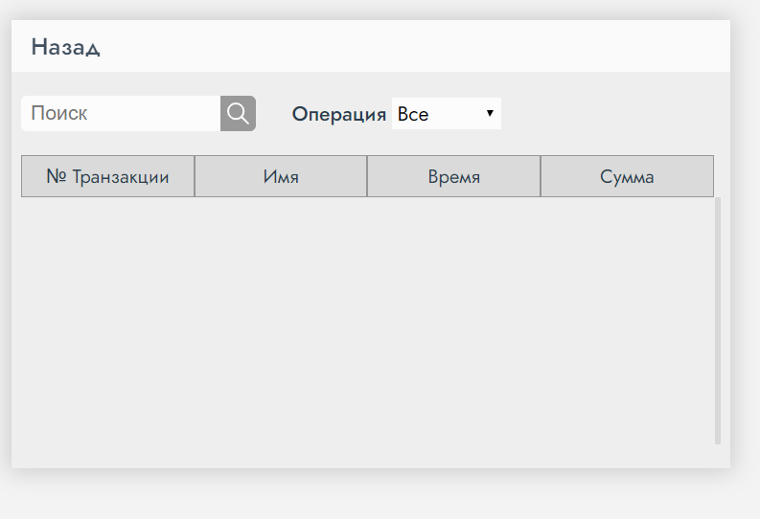
Экранные формы

Slide 15
Расчёт эффективности
Стоимость составления и отладки программы: 16347,17 рублей;
Стоимость одного часа работы ПК: 152,21 рублей;
Рост производительности труда от использования ПК: 36%.
Разработка и внедрение программы в деятельность организации повлечёт за собой увеличение производительности труда сотрудников на 36%.

Slide 16
Доклад окончен. Благодарю за внимание!

